Slide 1





TRƯỜNG TIỂU HỌC ĐOÀN KẾT
Chµo mõng c¸c thÇy c« gi¸o ®Õn dù giê líp 3A1
Môn:Toán
Giáo viên: TRỊNH THỊ TUYẾT

Slide 2
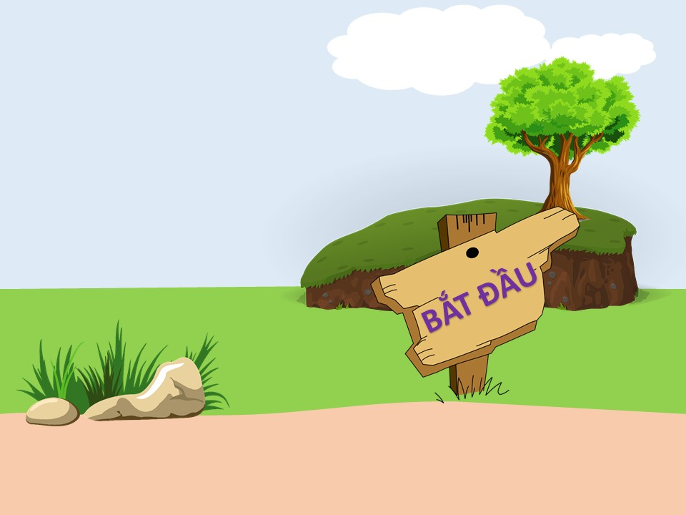
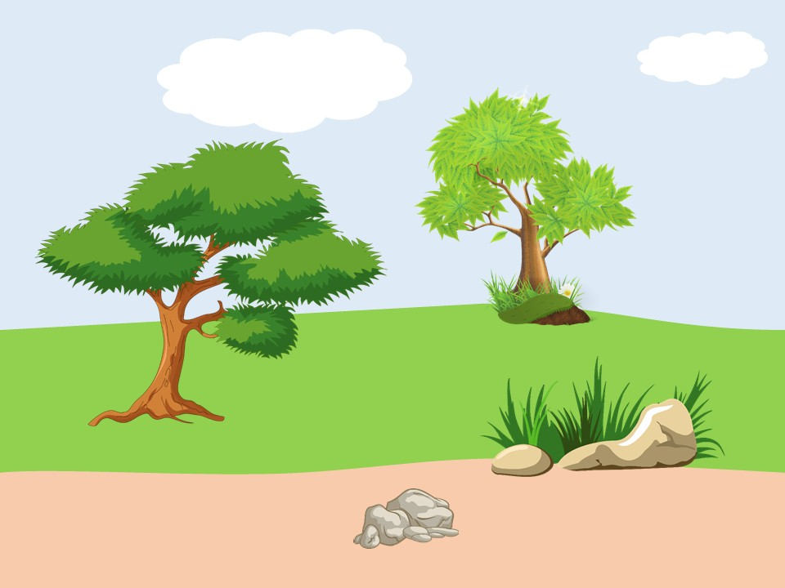


VƯỢT CHƯỚNG
NGẠI VẬT

Slide 3

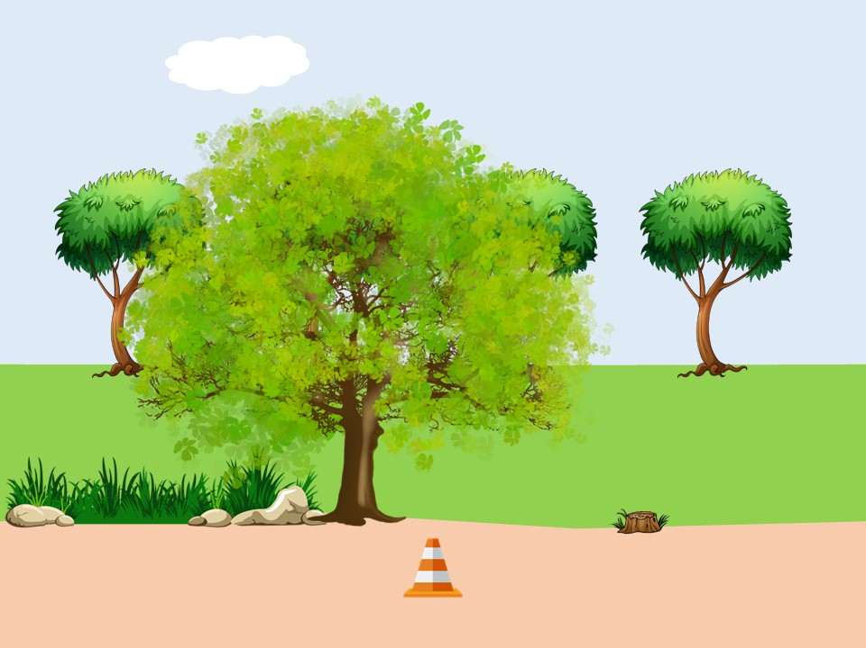



Tiết học trước chúng ta học bài gì?
Luyện tập: Giảm đi một số lần
Không trả lời được thì mình giúp cho để qua vòng nhé!
Luyện tập: Giảm đi một số lần

Slide 4

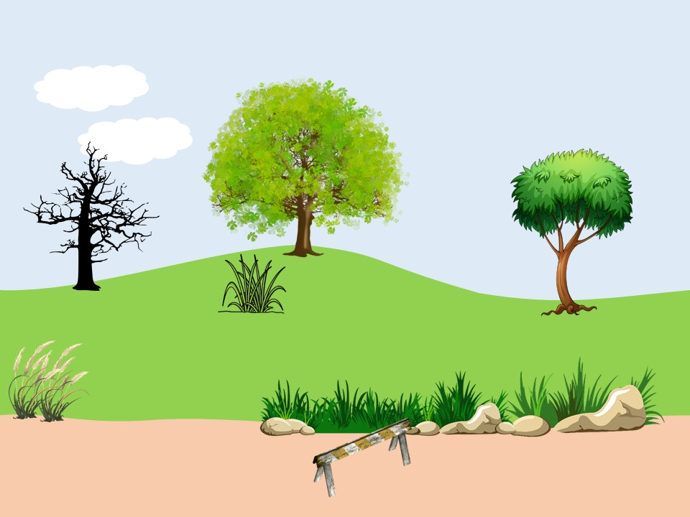

Câu 2: 24 giảm 4 lần bằng bao nhiêu?
Đáp án : 6
Không trả lời được thì mình giúp cho để qua vòng nhé!
Đáp án : 6

Slide 5

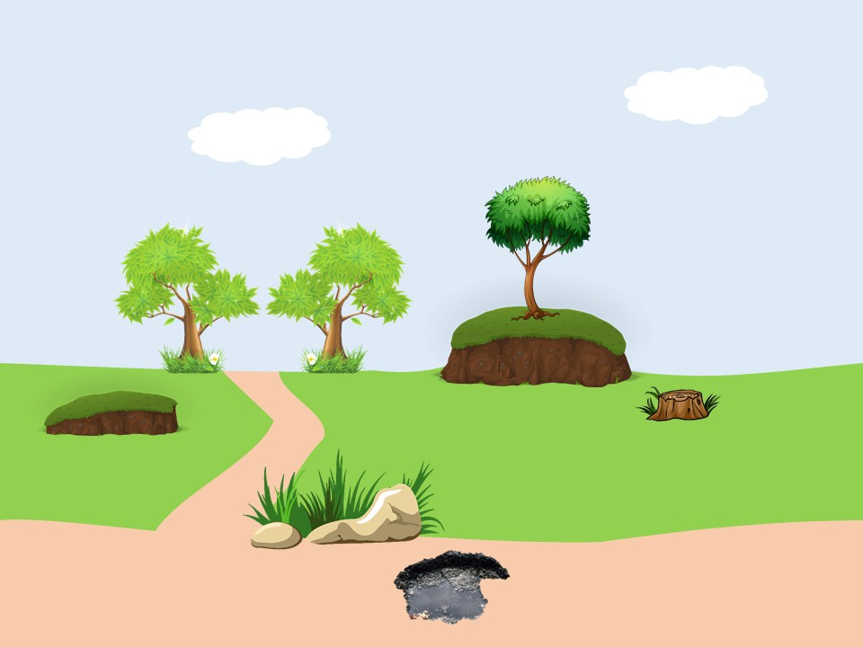
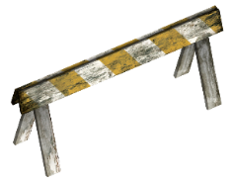
Câu 3: Điền kết quả vào chỗ chấm sau:
6 gấp 6 lần =……..giảm 2 lần = ……..
Đáp án:6 gấp 6 lần được 36 giảm 2 lần = 18
Không trả lời được thì mình giúp cho để qua vòng nhé!
Đáp án : 36/ 18

Slide 6
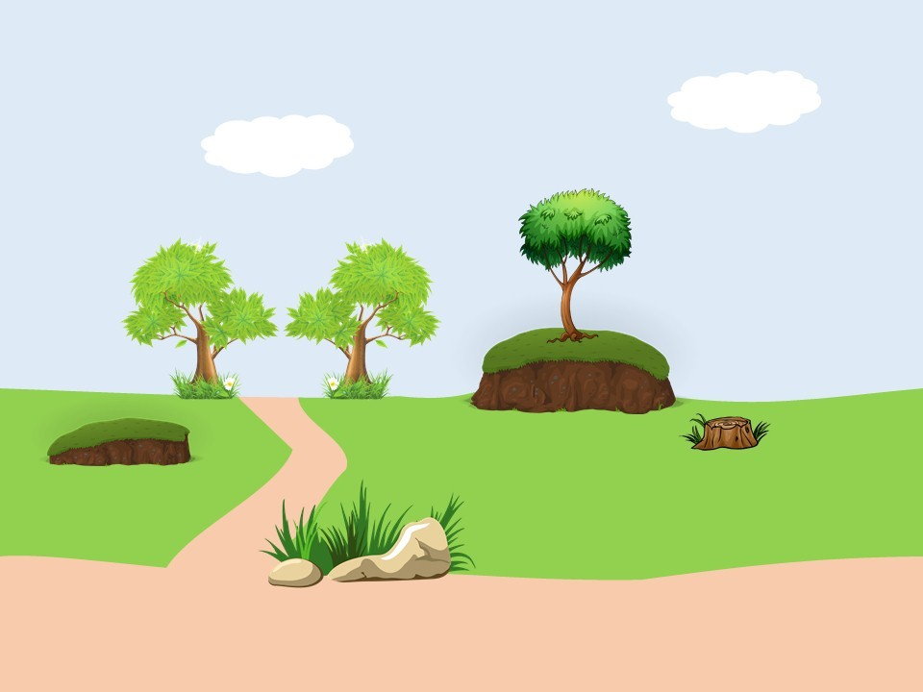
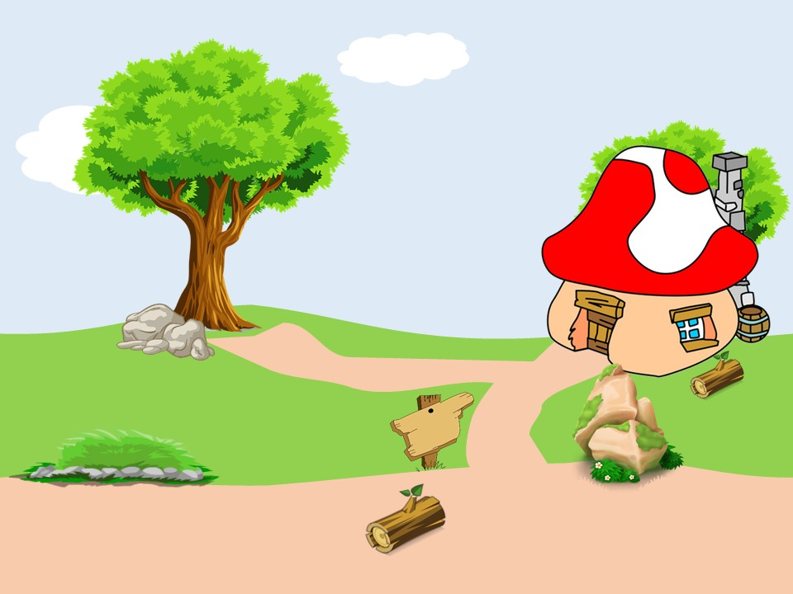
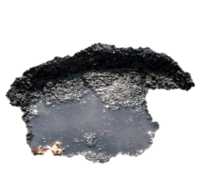
Câu 4: Bạn Hoa có 20 cái nhãn vở, sau khi đem dán thì số nhãn vở giảm đi 5 lần. Hỏi bạn Hoa còn lại bao nhiêu cái nhãn vở?
Đáp án: 4 ( cái nhãn vở)
Không trả lời được thì mình giúp cho để qua vòng nhé!
Đáp án : 4 ( cái nhãn vở)

Slide 7
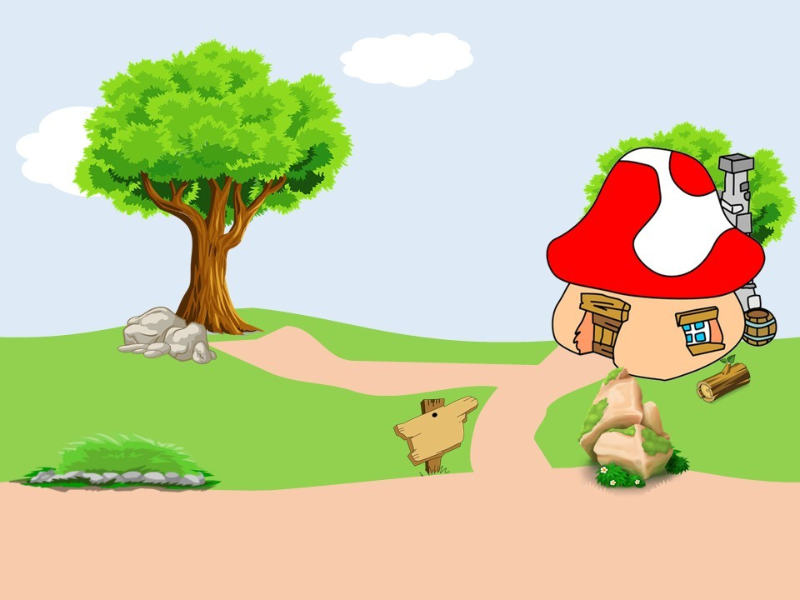





Câu 5: Muốn giảm một số đi nhiều lần ta làm thế nào?
Muốn giảm một số đi nhiều lần ta chia số đó cho số lần.
CHÀO MỪNG TÍ XÌ TRUM VỀ NHÀ
Không trả lời được thì mình giúp cho để qua vòng nhé!
Muốn giảm một số đi nhiều lần ta chia số đó cho số lần.

Slide 8

TOÁN
TÌM SỐ CHIA Trang 39

Slide 9
Yêu cầu cần đạt:
- Học sinh thực hiện được tìm số chia chưa biết. Củng cố tên gọi và quan hệ các thành phần, kết quả trong phép chia.
- Học sinh vận dụng được kiến thức để tìm số chia chưa biết.
- Học sinh có cơ hội hình thành, phát triển năng lực tự học, năng lực tự giải quyết vấn đề và sáng tạo. Say mê toán học, chủ động, chăm chỉ học tập

Slide 10

Lấy 6 ô vuông
Xếp thành 2 nhóm đều nhau
Xếp 3 ô vuông thành một nhóm
Có phép chia:
Có phép chia:
6 : 2 = 3
6 : 3 = 2
Số bị chia
Số chia
Thương
2
Số chia
=
6
Số bị chia
:
3
Thương

Slide 11

Quy tắc:
Trong phép chia hết,muốn tìm số chia ta lấy số bị chia chia cho thương.

Slide 12

Bµi 1: TÝnh nhÈm:
7
4
4
7
35 : 5 =...
35 : 7 =...
28 : 7 =...
28 : 4 =...
24 : 6 =...
24 : 4 =...
21 : 3 =...
21 : 7 =...
5
7
6
3
35 : 5 = 7
SBC : SC = T
35 : 7 = 5
SBC : T = SC

Slide 13
28 : 4 = 7
28 > 24
7 > 6
24 : 4 = 6

Slide 14
Bài 2: Tìm x:
a) 12 : x = 2
d) 36 : x = 4
x = 36 : 4
x = 9
x = 12 : 2
x = 6
b) 42 : x = 6
e) x : 5 = 4
x = 42 : 6
x = 7
x = 4 x 5
x = 20
c) 27 : x = 3
g) x x 7 = 70
x = 27: 3
x = 9
x = 70 : 7
x = 10

Slide 15
13 : x = 2 ( dư 1)
x = (13- 1) : 2
x = 6
SC = ( Số bị chia – số dư ) : Thương

Slide 16
Tìm tên gọi của x
Áp dụng quy tắc để làm bài.
Thử lại.

Slide 17
3)Trong phép chia hết, 7 chia cho mấy để được:
a) Thương lớn nhất?
7
:
1
=
7
Thương lớn nhất
b) Thương bé nhất?
7
:
7
1
=
Thương nhỏ nhất

Slide 18
BAØI HOÏC ÑEÁN ÑAÂY LAØ KEÁT THUÙC
KÍNH CHUÙC SÖÙC KHOÛE THAÀY COÂ VAØ CAÙC EM HOÏC SINH

